Slide 1
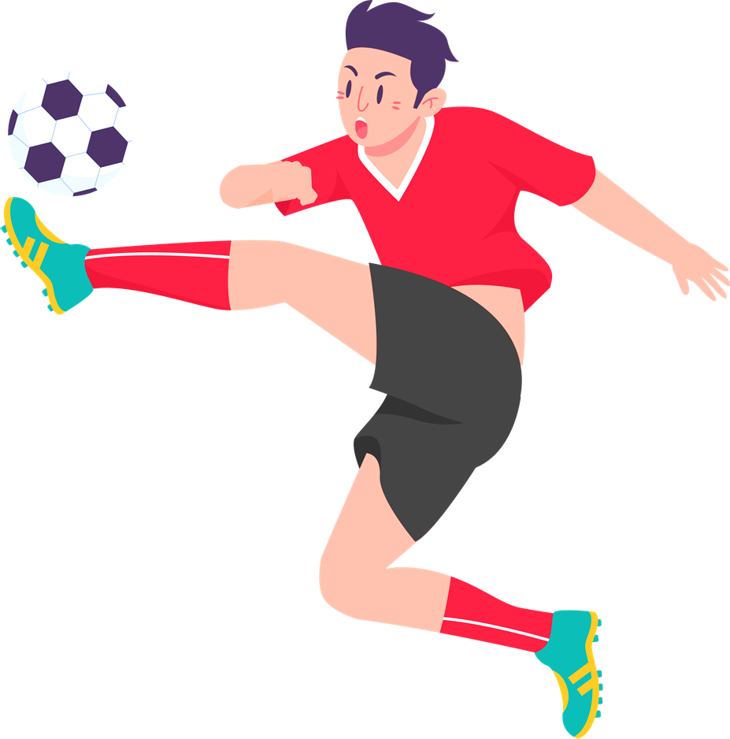
足球传接球与战术配合教学设计
主讲人：
AiPPT
时间：
2025.7

Slide 2
01.
单元信息元素
07.
单元开放式学习环境
02.
单元目标
08.
单元过程结构图
目
录
03.
单元教材分析
单元检测内容及评价
CONTENTS
09.
04.
单元学情分析
10.
单元教学反思
05.
单元主要教学内容
11.
主要经验与改进
06.
单元教学重难点
12.
单元作业设计

Slide 3
01
单元信息元素

Slide 4
主题
主题名称
适用年级
课时
篮球传接球与战术配合
水平五（高中1 - 2年级）
18课时

Slide 5
02
单元目标

Slide 6
运动能力
体能状况
运动认知与技战术运用
体育展示与比赛
足球专项耐力（Yo - Yo测试提升20%）与变向灵敏（T - test缩短15%）
掌握5项核心技能（传接/控球/射门/防守/守门），动作规范度≥80%
在实战中运用3种基础配合（二过一/边路套边/区域联防）

Slide 7
健康行为
体育锻炼意识与习惯
健康知识掌握与运用
情绪调控
环境适应
90%学生制定课后训练计划
100%掌握运动损伤应急处理（RICE原则）
比赛中主动调节消极情绪≥3次/场
在风雨/高温环境下完成70%技术动作

Slide 8

体育品德
100%遵守裁判判罚，逆境不放弃
体育精神
主动承认手球等犯规行为
体育道德
小组合作中承担角色责任（如轮换守门）
体育品格

Slide 9
03
单元教材分析

Slide 10
教材价值与地位
价值与地位
篮球传接球是《普通高中体育与健康课程标准》必修模块 “球类运动” 的重要内容，是篮球运动的基础技术，也是团队配合的核心环节。本单元内容承上启下，既巩固初中阶段的基本技术，又为高中阶段战术学习奠定基础，对培养学生团队意识、战术思维具有重要作用

Slide 11
技能特点
基础性
实用性
综合性
双手胸前传接球是篮球最基本的传球方法，是其他传球技术的基础
在比赛中运用频率最高，适用于中近距离快速传球
需协调下肢蹬地、腰腹发力、手臂前伸、手腕翻转等多环节动作

Slide 12
04
单元学情分析

Slide 13
认知特点
认知特点
高中生抽象思维能力增强，能理解复杂战术概念，但对战术细节的把握和临场应变能力有待提高。有简单的认知，可以完成简单的配合，课与体育锻炼练习次数较多，保持好的心态参加活动

Slide 14
身心发展特点
身体发育
心理发展
男生平均身高170 - 180cm，女生160 - 170cm，力量、速度、耐力逐步提升，但个体差异明显
竞争意识强，渴望展示自我，但情绪控制能力较弱，易受胜负影响

Slide 15
技能基础
优势
不足
70%学生掌握基本运球、投篮技术，具备一定篮球基础
传接球技术动作不规范，力量控制不准，战术意识薄弱

Slide 16
05
单元主要教学内容

Slide 17
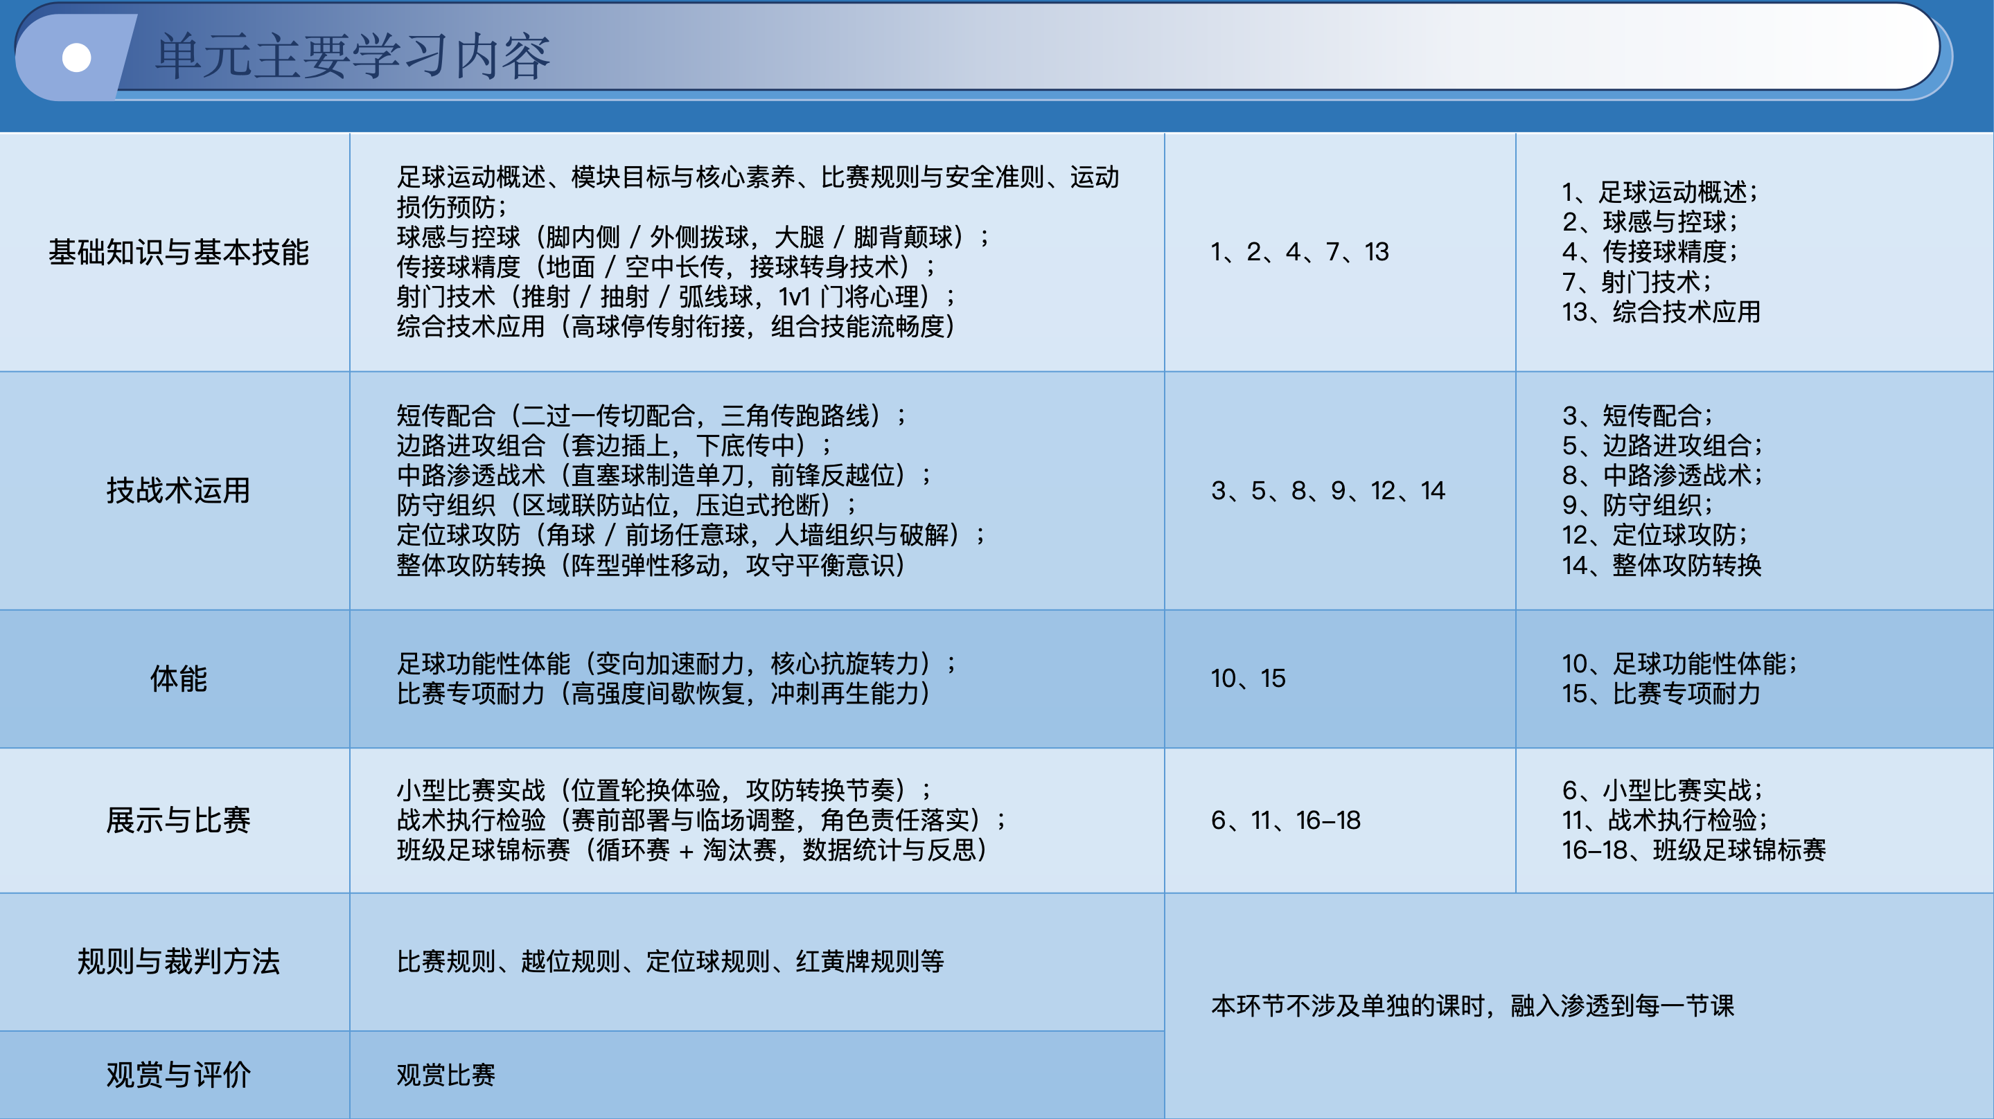

Slide 18
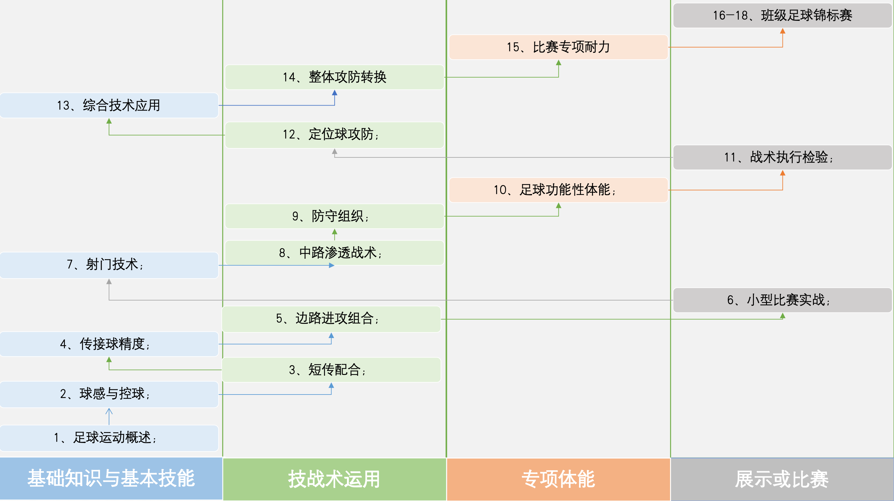

Slide 19
06
单元教学重难点

Slide 20
学生学习的重难点
重点
01
传接球动作连贯性、力量控制、战术意识培养
难点
02
在对抗中准确判断传球时机与落点

Slide 21
学习内容的重难点
重点
难点
双手胸前传接球技术规范、传切配合战术运用
单手肩上传球的出手角度与力度把握
01
02

Slide 22
教学组织的重难点
重点
难点
多球分组练习的组织与安全保障
差异化教学实施（针对不同水平学生的分层指导）

Slide 23
教学方法的重难点
重点
难点
分解练习法与游戏竞赛法的结合运用
如何通过情景模拟提升学生战术思维

Slide 24
07
单元开放式学习环境

Slide 25
物理环境
场地设施
辅助器材
01
02
标准篮球场4块，配备篮球架、计时器、计分牌
标志桶（50个）、障碍架（10个）、绳梯（5条）、实心球（20个）

Slide 26
虚拟环境
教学资源平台
内容教学视频资源：NBA传球集锦、战术解析动画
01
互动交流平台
在线学习平台：班级微信群、钉钉群（发布训练任务、反馈练习视频）
02

Slide 27
人文环境
人文环境
设立 “篮球文化角”，展示篮球名人名言、球队海报。开展 “最佳传球手”“团队精神奖” 评选活动。邀请校篮球队队员进行技术示范与经验分享

Slide 28
08
单元过程结构图

Slide 29
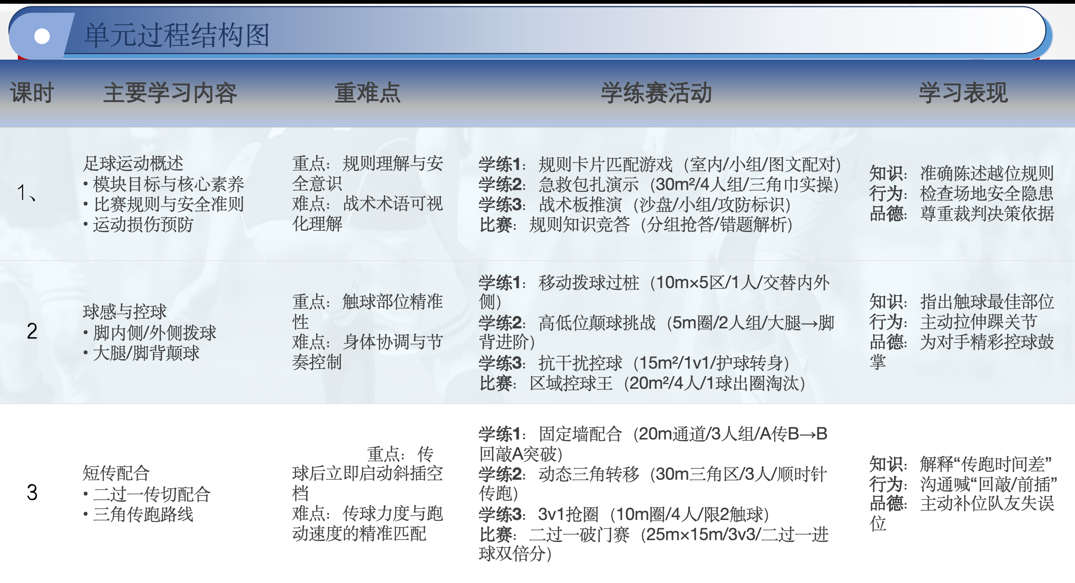

Slide 30
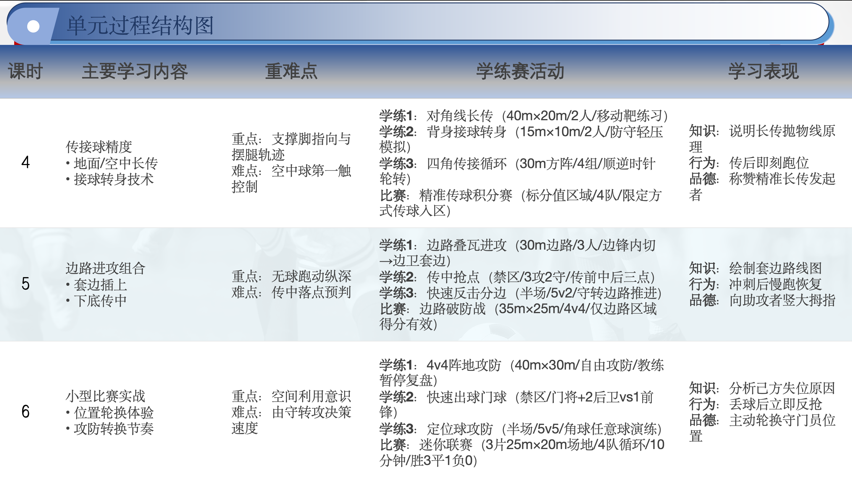

Slide 31
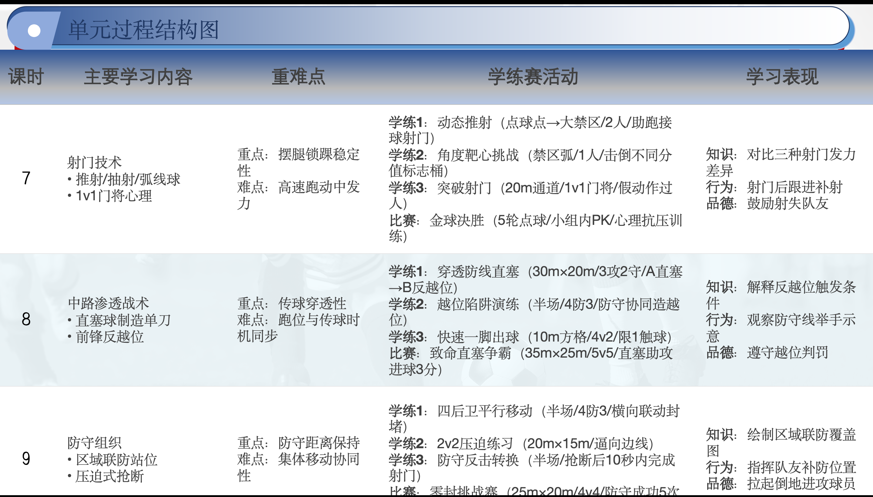

Slide 32
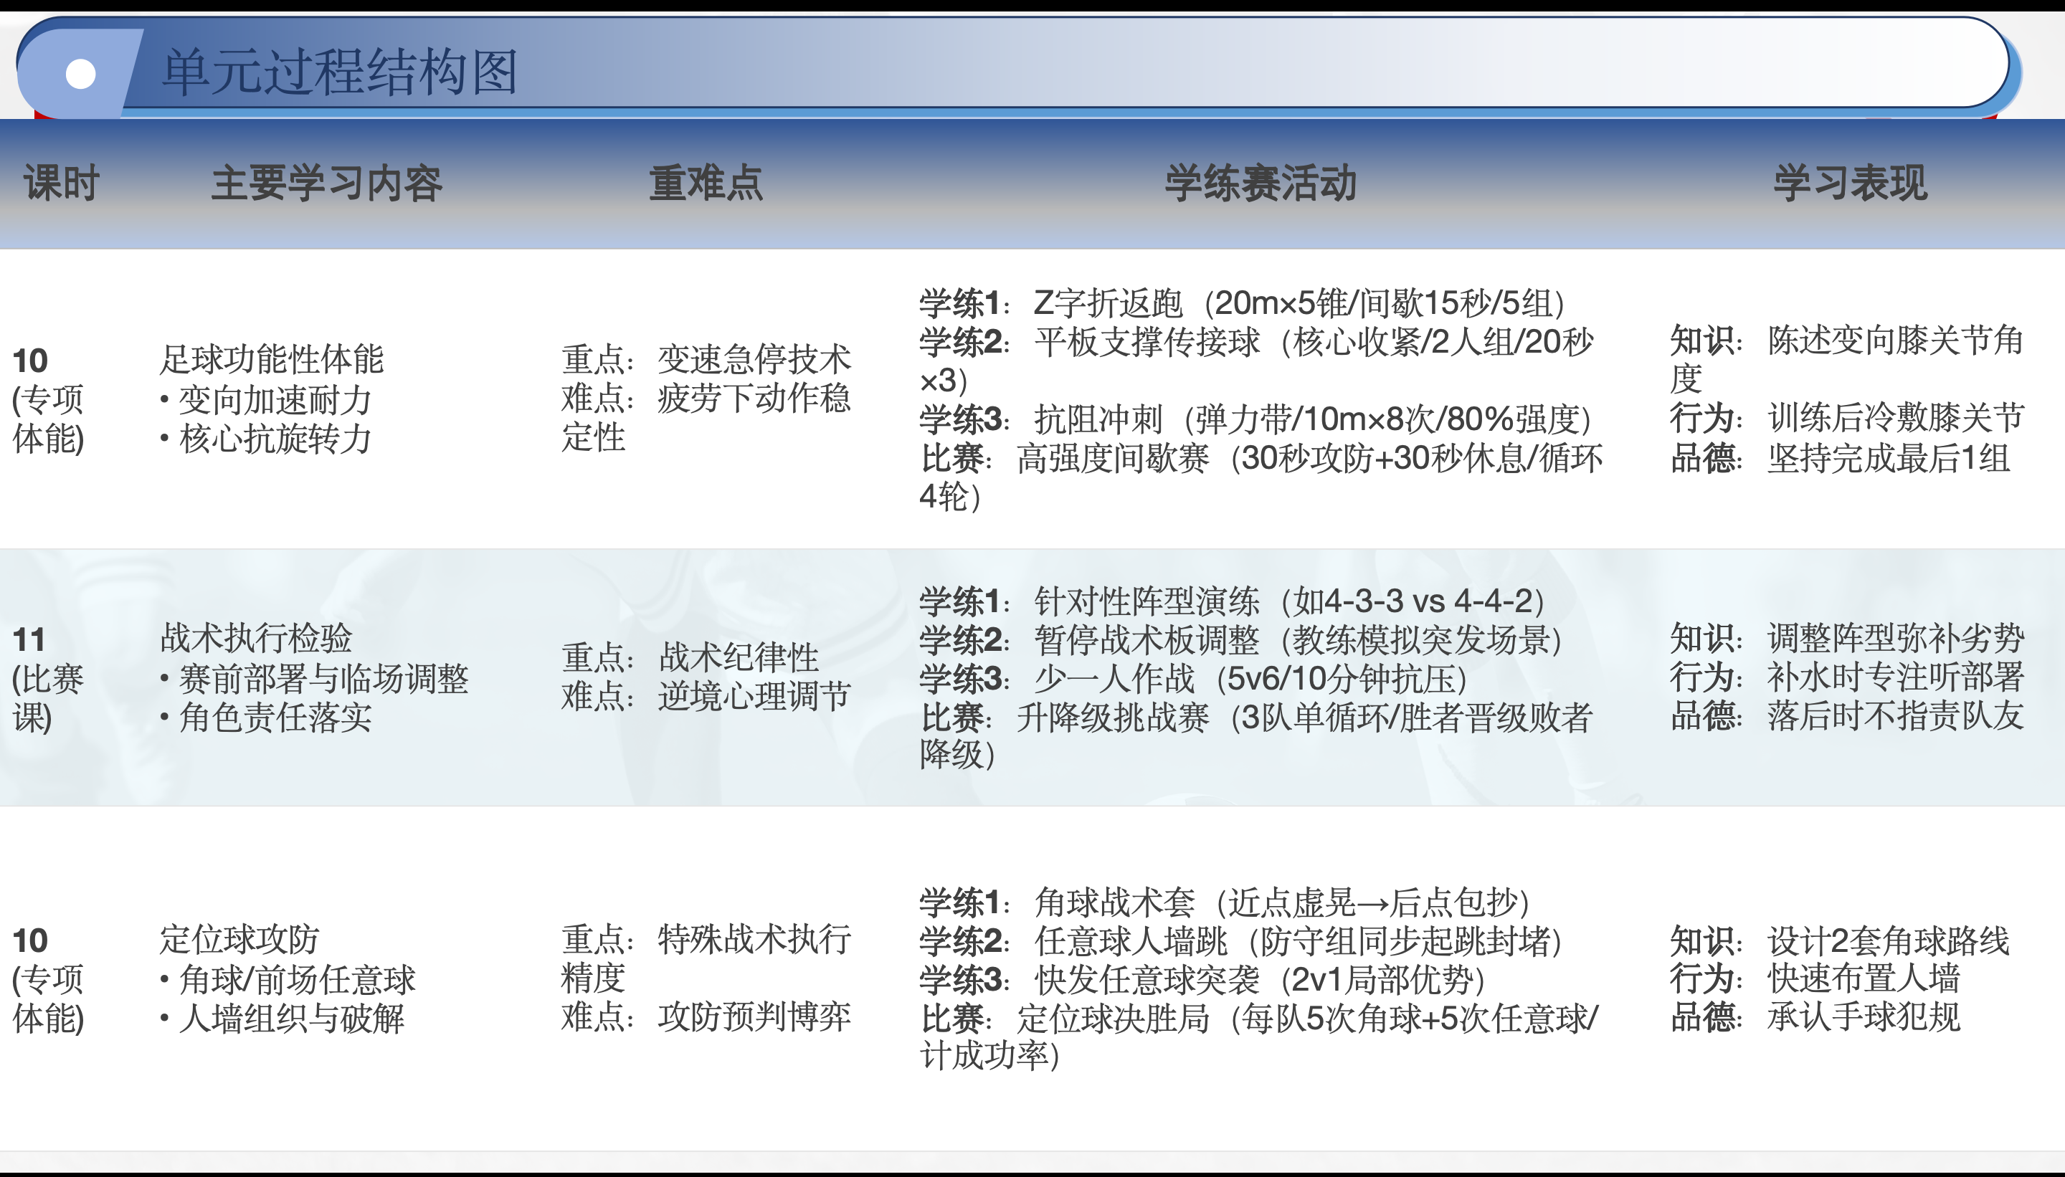

Slide 33
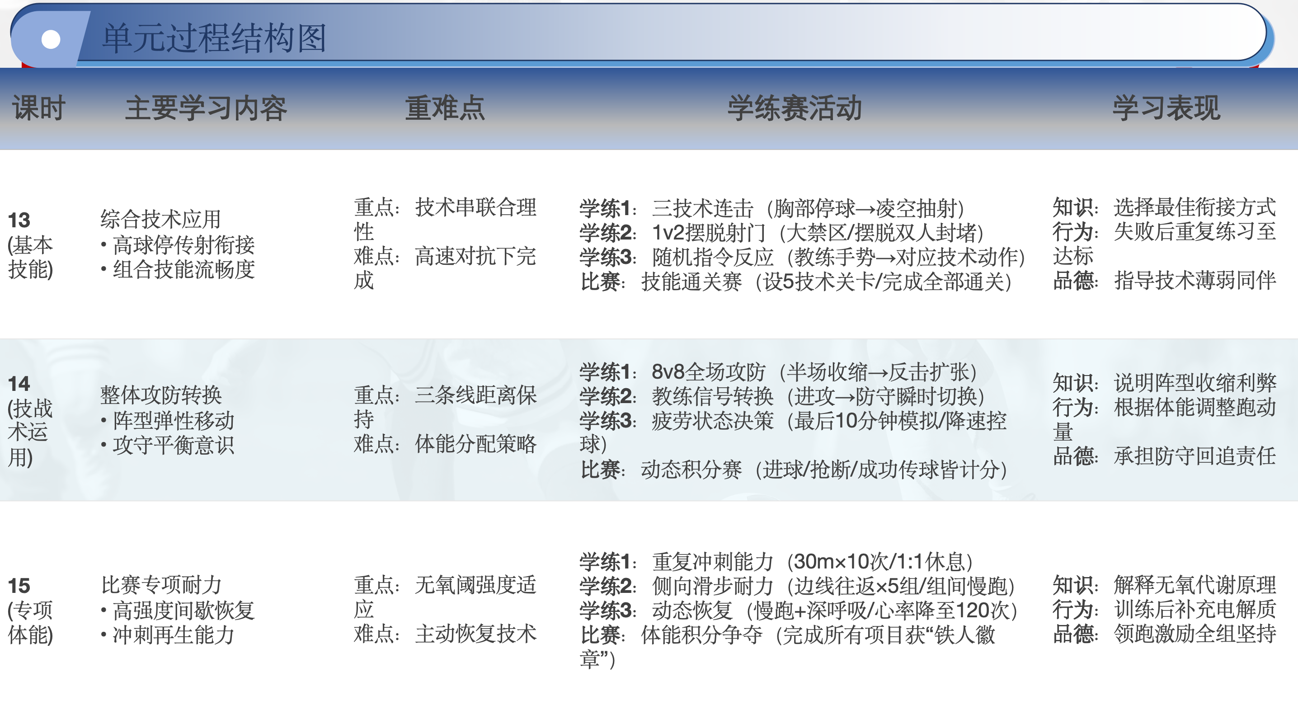

Slide 34
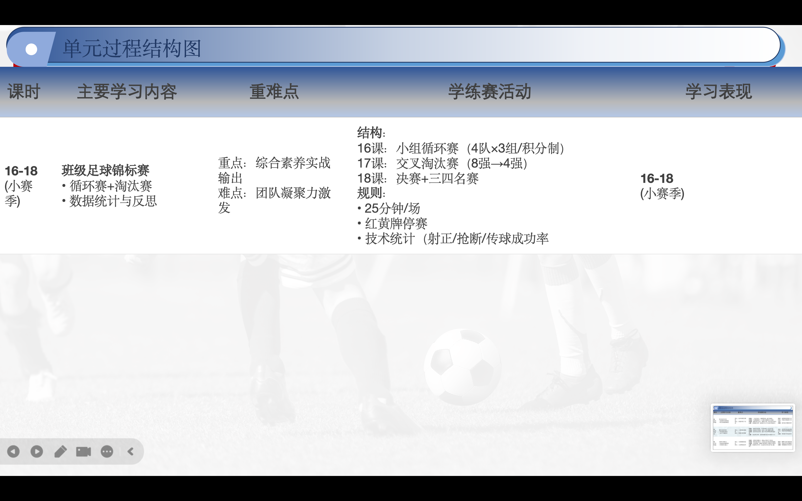

Slide 35
09
单元检测内容及评价

Slide 36
考核内容及要求
健康行为
运动能力
课堂表现（10分）：出勤率、热身参与度、自我保护意识。课后锻炼（10分）：每周自主练习次数（钉钉打卡记录）。健康知识（10分）：运动损伤预防、营养补充知识测试
体育品德
技术考核（20分）：双手胸前传接球准确性（5米距离击靶，10次计平均分）。战术应用（20分）：3V3比赛中有效传球次数、助攻次数、传球失误率
团队协作（15分）：比赛中助攻次数、主动传球占比。规则意识（10分）：比赛中违例次数、尊重裁判判罚。抗挫折力（5分）：面对落后时的情绪控制、拼搏精神

Slide 37
评价方式
教师评价
技术掌握：通过传球准确率测试（5米固定靶传球10次，计算命中次数）、动作规范性评分（双手胸前传接球动作要领达标率）。战术应用：统计3V3比赛中传切配合执行次数与成功率、观察学生在战术板推演中的路线设计合理性。体能发展：对比俯卧撑次数提升幅度、T型测试用时变化、12分钟跑成绩进步数据。健康行为：检查每周练习打卡记录、运动损伤预防措施执行情况（如热身/冷敷习惯）、个性化饮食计划制定质量。体育品德：记录比赛中助攻次数占比、违例次数、落后时团队沟通频率、是否主动承认犯规
学生自评
技能掌握：能否规范完成4种传球技术（自评星级：★ - ★★★）。战术理解：是否能解释传切配合的“时间差”原理（是/否 + 举例）。体能进步：对比期初/期末体能测试数据，是否达到提升目标（如俯卧撑多做3次）。健康习惯：每周自主练习是否≥4次（是/否）、是否掌握运动损伤处理方法（如RICE原则）。品德表现：比赛中是否主动为队友补位（是/否）、面对失误时是否抱怨队友（是/否）
学生互评
技术表现：小组内互评传球动作规范性（如“手肘外展是否标准”）。战术配合：评价队友在比赛中“传球后是否立即前插”的意识（频繁/偶尔/无）。团队协作：是否主动为队友创造进攻机会（如助攻次数）、是否及时提醒队友防守位置。规则遵守：比赛中是否有故意犯规行为、对裁判判罚的态度（尊重/争执）。抗挫折力：比分落后时是否保持积极跑动、是否鼓励队友（如“加油，我们能追回来”）

Slide 38
010
单元教学反思

Slide 39
目标达成
01
02
预期目标
实际达成
通过6课时教学，85%学生掌握双手胸前传接球技术
经技术考核，88%学生动作达标，目标达成良好
03
04

Slide 40
课时安排
原计划
实际调整
战术配合教学2课时
因学生战术理解较慢，增加1课时案例分析，效果显著

Slide 41
教学组织
成功经验
存在问题
多球分组练习提升了单位时间练习密度，学生技术进步明显
分层教学实施不够精细，部分基础薄弱学生进步较慢

Slide 42
主要经验与改进
单元优化分层标准
增加多媒体教学资源
制定个性化训练方案
丰富战术讲解形式

Slide 43
011
单元作业设计

Slide 44

第 1 周：基础巩固（30 分钟 / 天）
双手胸前传接球自抛自接练习 200 次（分 4 组完成）。
行进间传接球直线推进练习 10 趟。
观看 NBA 传球集锦（10 分钟），记录 3 个精彩传球并模仿练习。
第 2 周：战术感知（30 分钟 / 天）
两人一组完成 2V1 传切配合练习 30 次。
分组进行 3V3 快攻练习，每组完成 10 次快攻推进。
制作战术卡片：画出 2 种传切配合路线图，并标注关键要点。
第 3 周：综合应用（30 分钟 / 天）
半场 4V4 教学比赛（15 分钟），记录个人传球次数、助攻次数。
力量训练：俯卧撑 10×3 组，抛接实心球 20×3 组。
撰写比赛反思：分析自己在比赛中的传球选择是否合理，提出改进措施。

Slide 45
012
课时计划

Slide 46
课时计划
水平五 足球模块 课时计划
课时信息 | 课时：第 4 课 教材：足球二过一传切配合 时长：40 分钟
学习目标 | 运动能力 1. 80% 学生掌握二过一传切配合的传跑时机，能在 3v3 对抗中完成配合 2. 发展下肢爆发力与反应速度，折返跑用时缩短 1 秒 健康行为 1. 养成运动前动态热身习惯，主动检查场地隐患 2. 能在对抗中运用合理身体接触，避免受伤 体育品德 1. 培养团队协作意识，配合中主动喊位沟通 2. 遵守比赛规则，尊重对手判罚
重 难 点 | 重点：传球后立即斜插跑位，传球力度与跑速匹配 难点：对抗中判断防守空当，保持配合默契
教法学法 | 教法：讲教法：解示范法、分层训练法、游戏竞赛法 自主练习法、合作探究法、比赛体验法

Slide 47
学习环节与时间 | 主要学习内容 | 教与学的方法与手段 | 组织形式与要求 | 运动负荷
开 始 部 分 （ 2′ ） | 1. 体育委员整队报告人数 2. 教师检查着装，强调对抗安全 3. 导入：“二过一是突破防线的关键战术，今天我们就来破解防守！” | 教师：集合学生，宣布内容，强调安全注意事项 学生：快速集合，认真听讲 | ▲ 教师 ○○○○○○ ○○○○○○ 要求：快静齐，注意力集中 | 90次/分
热 身 部 分 （ 5′ ） | 1. 绕场慢跑 2 圈 2. 专项活动： - 高抬腿 + 侧滑步（各 10 次） - “抢圈传球” 游戏：6 人一组，1 人抢圈，触球 2 次 | 教师：领跑慢跑，带做专项热身，组织游戏 学生：跟跑热身，积极参与游戏 | →○○○○○ →○○○○○ 要求：慢跑匀速，游戏中保持间距 | 120次/分

Slide 48
学习环节与时间 | 主要学习内容 | 教与学的方法与手段 | 组织形式与要求 | 运动负荷
基 本 部 分 （ 20′ ） | 学练活动 1：无球跑位模仿（5 分钟） 两人一组，相距 8 米，A 传虚拟球后斜插，B 模拟回敲，体会传跑时机 | 教师： 1. 示范传跑动作，巡回纠正跑位错误 2. 分组指导传球力度，表扬配合默契组 3. 增加防守压力，引导学生观察空当 学生： 1. 两人配合模仿，互喊 “前插”“回敲” 2. 按要求完成有球练习，调整传球力量 3. 在对抗中尝试不同跑位路线 | 学练 1： ▲ 教师 ○○○○○ ○○○○○ △ （两人一组间隔 8 米，三组并行） | 135次/分
 | 学 学练活动 2：有球固定配合（7 分钟） 三人一组，A 传 B→B 回敲 A 突破，用标志桶设置 20 米通道，限时完成 10 次 | 师： 1. 示范传跑动作，巡回纠正跑位错误 2. 分组指导传球力度，表扬配合默契组 3、讲解比赛规则，担任裁判并记录配合次数 学生： 1. 两人配合模仿，互喊 “前插”“回敲” 2. 按要求完成有球练习，调整传球力量 3. 在对抗中尝试不同跑位路线 | 学练 2： ▲ 教师 ○○○○○ ○○○○○ △ （两人一组间隔 8 米，三组并行） | 145次/分

Slide 49
学习环节与时间 | 主要学习内容 | 教与学的方法与手段 | 组织形式与要求 | 运动负荷
基 本 部 分 （ 20′ ） | 学练活动 3：3v1 对抗练习（8 分钟） 三人进攻组 vs 一人防守，在 15×10 米区域内完成二过一，防守者轮换 | 教师： 1. 示范传跑动作，巡回纠正跑位错误 2. 分组指导传球力度，表扬配合默契组 3. 增加防守压力，引导学生观察空当 学生： 1. 两人配合模仿，互喊 “前插”“回敲” 2. 按要求完成有球练习，调整传球力量 3. 在对抗中尝试不同跑位路线 | 学练 3： ○○○ △ （三角站位，防守者居中） | 155次/分
 | 比赛活动：二过一破门赛（8 分钟） 4v4 小场比赛，二过一成功后射门得分计 2 分，常规进球计 1 分 | 教师： 1、教师组织裁判 2、讲解比赛规则，担任裁判并记录配合次数 3、总结 学生： 1、裁判就位 2、进行比赛 3、互相评价 | 比赛： ○○○○ △ ○○○○ （4v4 小场，中线设裁判） 要求：学练中专注配合，比赛中主动沟 | 160次/分

Slide 50
学习环节与时间 | 主要学习内容 | 教与学的方法与手段 | 组织形式与要求 | 运动负荷
体 能 部 分 （ 10′ ） | 1. 折返跑：20 米 ×4 次，间歇 30 秒 2. 平板支撑：每组 40 秒 ×2 组，配合传接球 3. 深蹲跳：15 次 ×3 组，模拟突破发力 4. 敏捷梯：Z 字跑 ×3 组，提升变向速度 | 教师：讲解示范动作，分组组织练习，计时并鼓励学生 学生：按要求完成体能练习，互相计数鼓励 | 练习 1-2： →○○○○→ →○○○○→ （四组并行，间隔 5 米） 练习 3-4： ○△○ ○△○ （两人一组，间隔 2 米） 要求：动作规范，完成所有组数 | 150次/分
结 束 部 分 （ 3′ ） | 1. 折返跑：20 米 ×4 次，间歇 30 秒 2. 平板支撑：每组 40 秒 ×2 组，配合传接球 3. 深蹲跳：15 次 ×3 组，模拟突破发力 4. 敏捷梯：Z 字跑 ×3 组，提升变向速度 | 教师：讲解示范动作，分组组织练习，计时并鼓励学生 学生：按要求完成体能练习，互相计数鼓励 | 练习 1-2： →○○○○→ →○○○○→ （四组并行，间隔 5 米） 练习 3-4： ○△○ ○△○ （两人一组，间隔 2 米） 要求：动作规范，完成所有组数 | 110次/分

Slide 51
运动负荷预计 | 群体运动密度：≥75% 个体运动密度：≥50% 强度：中等 心率曲线：热身阶段上升，基本部分维持高位，体能部分达峰值后下降
场地器材 | 足球场 1 片、足球 12 个、标志桶 16 个、敏捷梯 2 条、口哨 1 个
安全措施 | 1. 课前检查场地无积水、杂物 2. 强调对抗中禁止铲球，合理用身体护球
教学反思 | （课后填写：如学生配合默契度是否达标，分层教学效果等）

Slide 52
谢谢大家
主讲人：
AiPPT
时间：
2025.7

